Slide 1
Об особенностях проведения ГИА-9 и ГИА-11 для лиц с ограниченными возможностями здоровья, детей-инвалидов и инвалидов
Начальник отдела нормативно-методического обеспечения Управления организации
и проведения государственной итоговой аттестации
Дарья Олеговна Саламадина

Slide 2
НПА и методические документы Рособрнадзора по проведению ГИА-9 и ГИА-11
Порядок проведения ГИА-9 (приказ Минпросвещения России № 189, Рособрнадзора № 1513 от 07.11.2018 (зарегистрирован в Минюсте России 10.12.2018, № 52953);
Порядок проведения ГИА-11 (приказ Минпросвещения России № 190, Рособрнадзора № 1512 от 07.11.2018 (зарегистрирован в Минюсте России 10.12.2018, № 52952);
Методические рекомендации по организации и проведению ГИА-9 и ГИА-11 в форме ОГЭ и ЕГЭ для лиц с ограниченными возможностями здоровья, детей-инвалидов и инвалидов в 2019 году (в редакции письма от 23.04.10 № 10-302);
Методические рекомендации по подготовке и проведению ГИА-9 в 2019 году (в редакции письма от 23.04.19 № 10-302);
Методические рекомендации по автоматизированной процедуре проведения ГВЭ-11 в 2019 году (в редакции письма от 23.04.19 № 10-302).

Slide 3
Особенности проведения ГИА-9 и ГИА-11 для лиц с ограниченными возможностями здоровья (ОВЗ), детей-инвалидов и инвалидов
Подача заявления на участие в ГИА-9 и ГИА-11:
дополнительно к заявлению предоставляются документы, подтверждающие ограничения по здоровью и (или) инвалидность
Дети-инвалиды, инвалиды:
- для организации проведения экзаменов в условиях, учитывающих состояние их здоровья, - оригинал или заверенная копия справки, подтверждающей инвалидность;
- для создания специальных условий проведения экзаменов – справка, подтверждающая инвалидность, и копия рекомендаций ПМПК
Лица с ОВЗ:
копия рекомендаций ПМПК для организации проведения экзаменов в условиях, учитывающих состояние их здоровья, в том числе для создания специальных условий проведения экзаменов

Slide 4
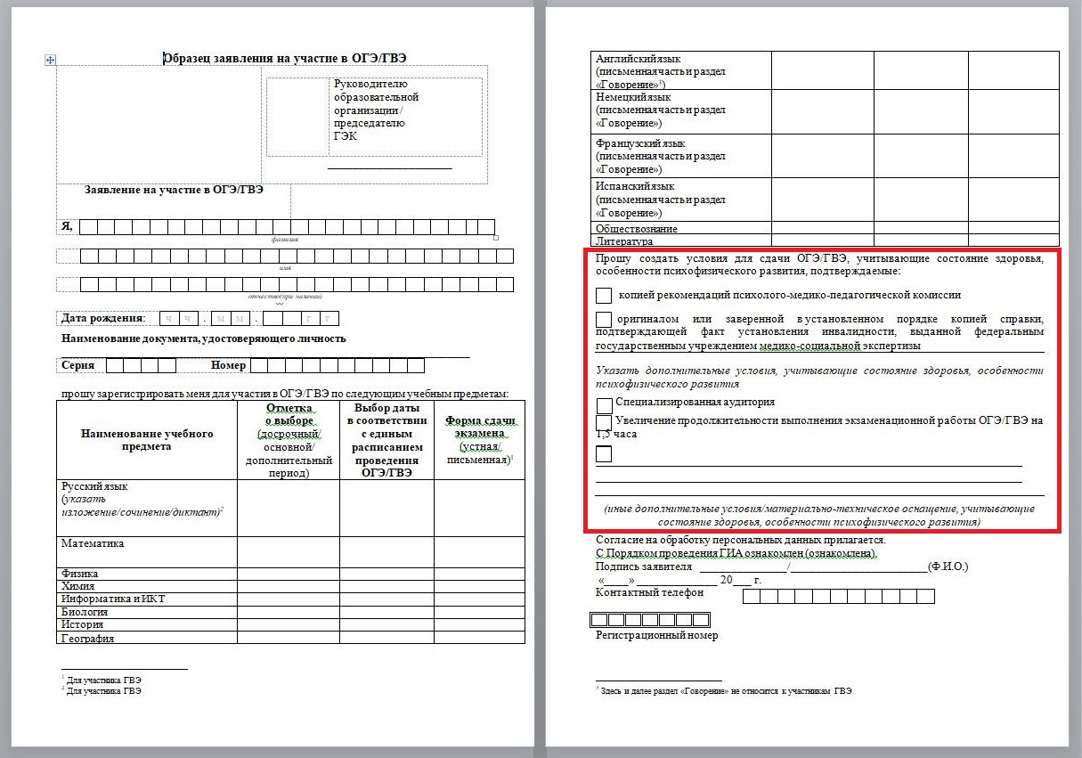
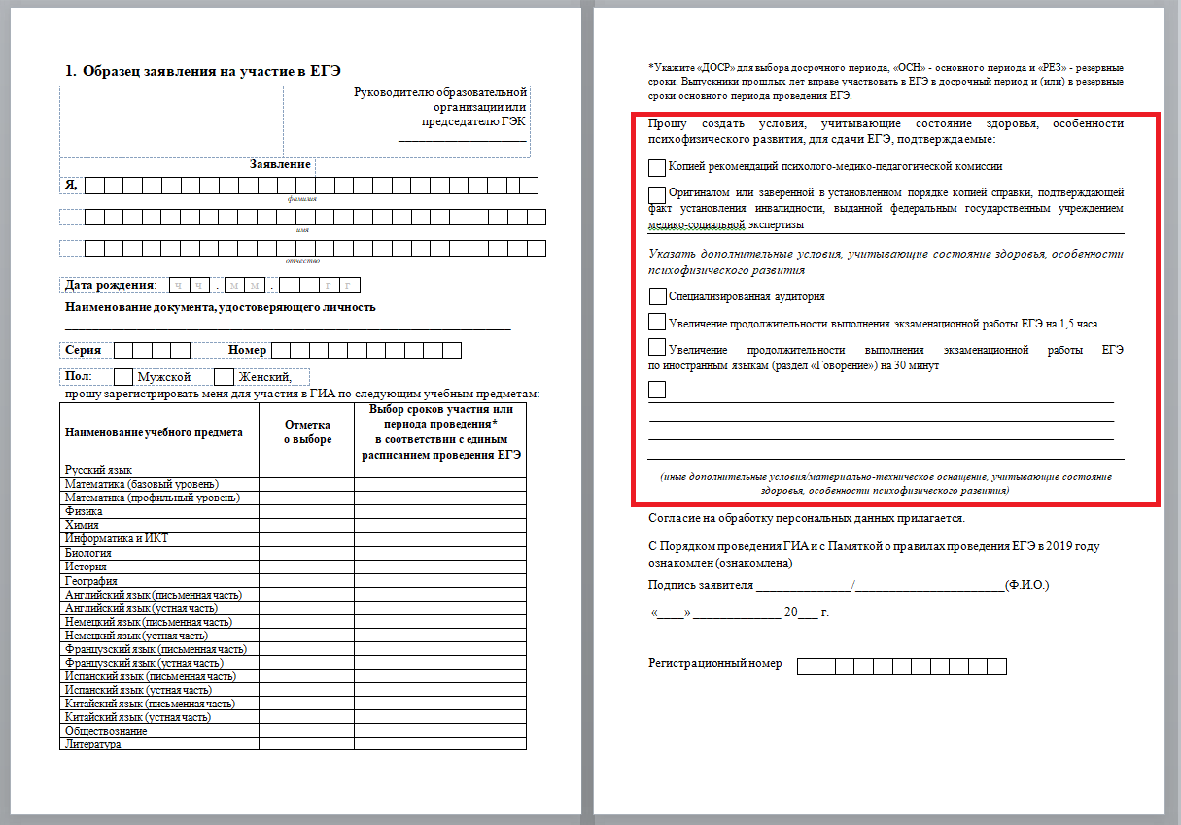
Образец заявления на участие в ГИА-9 и ГИА-11

Slide 5
Условия, учитывающие состояние здоровья, особенности психофизического развития лиц с ОВЗ, детей-инвалидов и инвалидов
а) устные ответы участника экзамена записываются на аудионосители или записываются на аудионосители с одновременным протоколированием;
1. Проведение ГВЭ по всем учебным предметам в устной форме (по желанию):
После окончания ГВЭ в устной форме участнику экзамена предоставляется возможность:
б) привлекается экзаменатор-собеседник, который при необходимости задает вопросы, которые позволяют участнику экзамена уточнить и (или) дополнить устный ответ в соответствии с требованиями вопроса экзаменационного задания.
1) прослушать запись своего ответа и убедиться, что она произведена без технических сбоев;
2) ознакомиться с протоколом своего ответа и убедиться, что он записан верно (если дополнительно осуществлялось протоколирование).
ОИВ обеспечивают создание ОБЩИХ условий проведения ГИА-9 и ГИА-11: При предъявлении копии рекомендации ПМПК - для участников экзаменов с ОВЗ; При предъявлении справки, подтверждающей инвалидность, - для участников экзаменов - детей-инвалидов и инвалидов.

Slide 6
Приказом Минпросвещения России и Рособрнадзора № 8/17 от 10.01.2019 «Об утверждении единого расписания и продолжительности проведения ГВЭ-9 и ГВЭ-11 по каждому учебному предмету, требований к использованию средств обучения и воспитания при его проведении в 2019 году» впервые регламентирована продолжительность подготовки ответов на вопросы экзаменационных заданий
(устная форма)
ГВЭ-9
Математика Литература | География | Информатика и информационно-коммуникационные технологии (ИКТ) | Русский язык Обществознание Физика | История, биология, химия и иностранные языки (английский, французский, немецкий, испанский)
60 минут | 50 минут | 45 минут | 40 минут | 30 минут
+ 1,5 часа ( 90 минут)
150 минут | 140 минут | 135 минут | 130 минут | 120 минут
ГВЭ-11
Математика Литература География Физика | Биология | Информатика и информационно-коммуникационные технологии (ИКТ) | Русский язык Обществознание История | Химия и иностранные языки (английский, французский, немецкий, испанский, китайский)
60 минут | 50 минут | 45 минут | 40 минут | 30 минут
+ 1,5 часа ( 90 минут)
150 минут | 140 минут | 135 минут | 130 минут | 120 минут

Slide 7
Перечень средств обучения и воспитания, которыми можно пользоваться во время сдачи ГВЭ-9 и ГВЭ-11 в устной форме:
ГВЭ-9
Математика - линейка; справочные материалы, содержащие основные формулы курса математики образовательной программы основного общего образования;
География - непрограммируемый калькулятор; географические атласы для 7 - 9 классов;
Химия - непрограммируемый калькулятор; периодическая система химических элементов Д.И. Менделеева, таблица растворимости солей, кислот и оснований в воде, электрохимический ряд напряжений металлов;
История - атласы по истории России для 6 - 9 классов;
Иностранные языки - двуязычный словарь;
Информатика и информационно-коммуникационные технологии (ИКТ) - компьютерная техника, не имеющая доступа к сети Интернет.
ГВЭ-11
Математика - линейка; справочные материалы, содержащие основные формулы курса математики образовательной программы основного общего и среднего общего образования;
География - непрограммируемый калькулятор; географические атласы для 5 - 10 классов;
Физика - непрограммируемый калькулятор; справочные материалы, содержащие основные формулы курса физики образовательной программы основного общего и среднего общего образования;
Химия - непрограммируемый калькулятор; периодическая система химических элементов Д.И. Менделеева, таблица растворимости солей, кислот и оснований в воде, электрохимический ряд напряжений металлов;
История - атласы по истории России для 10 - 11 классов;
Иностранные языки - двуязычный словарь;
Информатика и информационно-коммуникационные технологии (ИКТ) - компьютерная техника, не имеющая доступа к сети Интернет.
Физика - непрограммируемый калькулятор; справочные материалы, содержащие основные формулы курса физики образовательной программы основного общего образования;

Slide 8

2. ОБЩИЕ условия, учитывающие состояние здоровья: беспрепятственный доступ в аудитории, туалетные и иные помещения, а также пребывание в указанных помещениях
Наличие пандусов, поручней, расширенных дверных проемов, лифтов;
Увеличение расстояния между рабочими столами (партами) для передвижения инвалидных колясок в аудитории и др.
Возможность входа в ППЭ без использования стационарных и (или) переносных металлоискателей (при наличии соответствующих медицинских заключений);
Расположение аудитории на первом этаже (при отсутствии лифтов);
Наличие специальных кресел и других приспособлений;

Slide 9
3. ОБЩИЕ условия, учитывающие состояние здоровья: увеличение продолжительности экзамена
на 1,5 часа
(90 минут)
на 30 минут
ОГЭ и ЕГЭ по иностранным языкам (раздел «Говорение»)
по учебному предмету
4. ОБЩИЕ условия, учитывающие состояние здоровья:
организация питания и перерывов для проведения необходимых лечебных и профилактических мероприятий во время проведения экзамена
Порядок организации питания и перерывов
определяется ОИВ

Slide 10

СПЕЦИАЛЬНЫЕ условия, учитывающие состояние здоровья
ОИВ обеспечивают создание СПЕЦИАЛЬНЫХ условий проведения экзамена: При предъявлении копии рекомендации ПМПК - для участников экзаменов с ОВЗ; При предъявлении оригинала (копии) справки, подтверждающей инвалидность + копии рекомендаций ПМПК - для участников экзаменов - детей-инвалидов и инвалидов
1. Присутствие ассистентов:
Ассистенты проходят соответствующую подготовку. Ассистентом может быть: а) работник образовательной организации; б) социальный работник; в) в исключительных случаях - родитель (законный представитель) участника экзамена.
Ассистентом НЕ может быть: а) учитель-предметник при проведении экзамена по данному учебному предмету; б)педагогические работники, являющиеся учителями участников экзамена, сдающих экзамен в данном ППЭ (исключение: ППЭ ТОМ; ППЭ, расположенные за пределами территории Российской Федерации; ППЭ в тюрьмах).

Slide 11
Функции ассистентов:
Сопровождение участника экзамена в ППЭ;
Техническая помощь в части передвижения по ППЭ, ориентации и получении информации (не относящейся к содержанию и выполнению заданий экзаменационной работы);
Помощь в обеспечении коммуникации (с сотрудниками ППЭ), в том числе с использованием коммуникативных устройств, средств альтернативной коммуникации (за исключением средств связи, фото-, аудио- и видеоаппаратуры);
Помощь в использовании технических средств, необходимых для выполнения заданий, технических средств реабилитации (изделий) и обучения;
Помощь в ведении записей, чтении заданий (оказывают помощь в фиксации положения тела, ручки в кисти руки; помогают при оформлении регистрационных полей бланков экзаменационной работы; переносят ответы в экзаменационные бланки), приведении в порядок рабочего места и подготовке необходимых принадлежностей; удержании КИМ в вертикальном положении, фиксации строки/абзаца (для обучающихся с нарушением опорно-двигательного аппарата);
Техническая помощь при выполнение письменной экзаменационной работы на компьютере (настройки на экране; изменение (увеличение) шрифта; расположение экзаменационного материала на экране компьютера с учетом особенностей зрения и др.);
Вызов медперсонала (при необходимости).

Slide 12

2. СПЕЦИАЛЬНЫЕ условия, учитывающие состояние здоровья: использование на экзамене необходимых для выполнения заданий технических средств
брайлевский прибор и грифель;
брайлевская печатная машинка;
лупа или иное увеличительное устройство;
специальные чертежные инструменты и др.

Slide 13


3. СПЕЦИАЛЬНЫЕ условия, учитывающие состояние здоровья: Выполнение письменной экзаменационной работы на компьютере (по желанию)
Компьютер должен быть без выхода в сеть «Интернет»
Руководителю ППЭ совместно с техническим специалистом рекомендуется:
Произвести контроль готовности рабочего места, оборудованного компьютером:
- компьютерная мышь (ножная мышь, роллер, джойстик, головная мышь и др.); - диагональ монитора не менее 19 дюймов;
- клавиатура с увеличенным размером клавиш или виртуальная клавиатура, с возможностью подключения специальных настроек: увеличение курсора, замедление скорости перемещения курсора, включение опции увеличения области просмотра и др.).

Slide 14
4. СПЕЦИАЛЬНЫЕ условия проведения экзаменов в зависимости от категории нозологической группы:
Для слабослышащих участников экзамена:
оборудование аудитории для проведения экзамена звукоусиливающей аппаратурой как коллективного, так и индивидуального пользования; специальные ЭМ ГВЭ, не содержащие звуковых образов
Для глухих, позднооглохших и слабослышащих участников экзамена:
привлечение при необходимости ассистента-сурдопереводчика; выдача правил по заполнению бланков ГИА в печатном виде на бумажном носителе; специальные ЭМ ГВЭ, не содержащие звуковых образов
Для слепых, поздноослепших участников экзамена:
оформление ЭМ рельефно-точечным шрифтом Брайля или в виде электронного документа, доступного с помощью компьютера; выполнение письменной экзаменационной работы рельефно-точечным шрифтом Брайля или на компьютере; обеспечение достаточным количеством специальных принадлежностей для оформления ответов рельефно-точечным шрифтом Брайля, компьютером; специальные ЭМ ГВЭ, не содержащие визуальных образов
Для слабовидящих участников экзамена:
копирование ЭМ в день проведения экзамена в аудитории в присутствии членов ГЭК в увеличенном размере; обеспечение аудиторий для проведения экзаменов увеличительными устройствами; индивидуальное равномерное освещение не менее 300 люкс.

Slide 15

5. СПЕЦИАЛЬНЫЕ условия, учитывающие состояние здоровья: отдельная аудитория в ППЭ
Видеонаблюдение без трансляции видеозаписи в «Интернет»
(в режиме «офлайн»)
(при проведении ГИА-11 необходимо согласовать с Рособрнадзором)
Рекомендуется формировать отдельные аудитории для следующих участников экзамена с ОВЗ, детей-инвалидов и инвалидов:
слепых, поздноослепших, слабовидящих;
глухих, позднооглохших;
слабослышащих;
с тяжелыми нарушениями речи;
с нарушениями опорно-двигательного аппарата;
с задержкой психического развития;
с расстройствами аутистического спектра;
иных категорий участников экзамена, которым требуется создание специальных условий (диабет, онкология, астма, порок сердца, энурез, язва и др.).
В одной аудитории могут находиться слабослышащие участники экзамена и участники экзамена с тяжелыми нарушениями речи
При нахождении в аудитории ассистента-сурдопереводчика необходимо предусмотреть отдельные аудитории

Slide 16
6. СПЕЦИАЛЬНЫЕ условия, учитывающие состояние здоровья: организация ППЭ на дому, в медицинской организации
Основание организации:
1) заключение медицинской организации;
2) рекомендации ПМПК.
ППЭ организуется:
В таком ППЭ должны присутствовать: руководитель ППЭ, организаторы, член ГЭК.
В целях оптимизации условий проведения ГИА допускается совмещение отдельных полномочий и обязанностей работниками ППЭ:
член ГЭК = руководитель ППЭ,
организатор = технический специалист, ассистент (при необходимости).
по месту жительства участника экзамена;
по месту нахождения медицинской организации.

Slide 17
Новая редакция МР
По итогам досрочного проведения экзаменов, а также с учетом поступивших предложений
подготовлена новая редакция (письмо от 23.04.19 № 10-302) следующих МР в части уточнения особенностей проведения ГИА для лиц с ОВЗ, детей-инвалидов и инвалидов:
МР по автоматизированной процедуре проведения ГВЭ-11 в 2019 году;
МР по организации и проведению ГИА-9 и ГИА-11 в форме ОГЭ и ЕГЭ для лиц с ОВЗ, детей-инвалидов и инвалидов в 2019 году;
МР по подготовке и проведению ГИА-9 в 2019 году.
! Существенных изменений НЕТ – утонены и (или) расширены отдельные положения, изложенные ранее в МР

